Slide 1
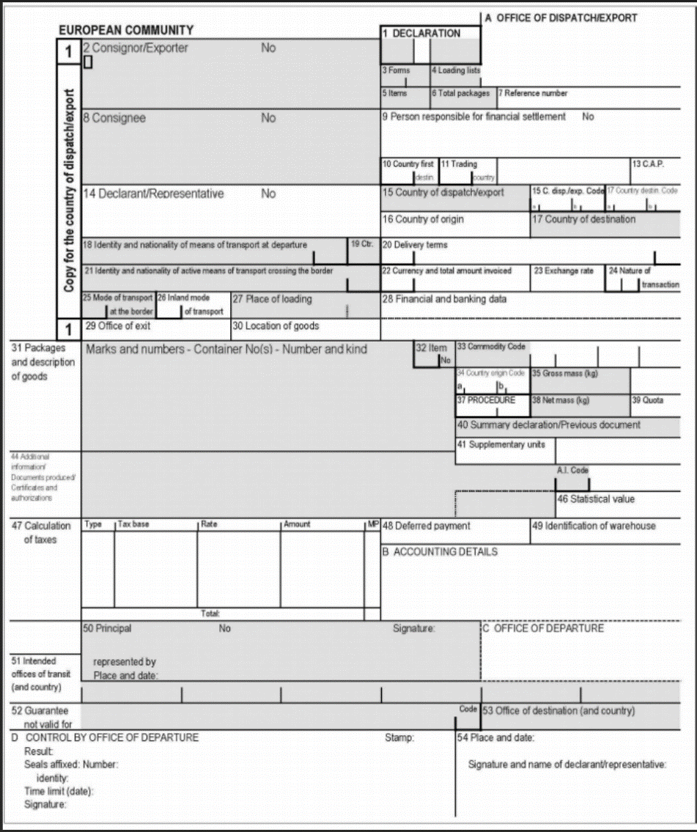
Chap. 21 – Les risques liés aux échanges internationaux
5. Document administratif unique
L’entreprise qui réalise des opérations d’importation ou d’exportation doit obligatoirement remplir un formulaire appelé Document Administratif Unique (DAU) pour les opérations entre l'Union européenne et un pays tiers. (Il existe un DAU électronique).
Le dépôt de cette déclaration constitue le point de départ de la procédure de dédouanement. Elle aboutit au calcul des droits de douane qui doivent être payé pour tout bien importé ou exporté par un pays membre de l’UE.

